Slide 1
Событийно-управляемое программирование

Slide 2
Понятие события
Событие – это действие со стороны пользователя или ОС относительно запущенного приложения
С помощью событий происходит взаимодействие пользователя и ОС с запущенным приложением
Обработчик события – программный код на С#,
который выполняется при наступлении того события, с которым этот обработчик связан
Если для события не будет создан обработчик,
то действие пользователя будет игнорироваться
Метод создания программ на основе возникающих событий, называется событийно-ориентированным

Slide 3
Типы событий
Программный код визуальных приложений состоит из кода обработчиков событий
События
Пользовательские
Системные
Возникают от пользователя:
Мышь
Клавиатура
Запуск приложения
Закрытие приложения
Возникают от ОС:
Системный таймер
Графическая прорисовка
Связь с приложениями
Подключение по сети

Slide 4
Шаблон обработчик события
Шаблон любого обработчика событий:
Член класса
Нет результата
Дополнительная информация
private void имя_обработчика (object sender, тип e)
{
Программный код обработчика
}
Ссылка на объект, вызвавший событие
Имя_обработчика
Имя_компонента_Событие
button1_Click
button1_MouseClick
Form1_Load
checkBox2_Click
textBox7_KeyPress

Slide 5
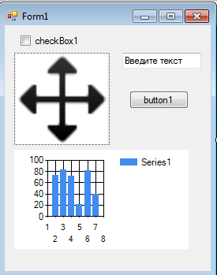
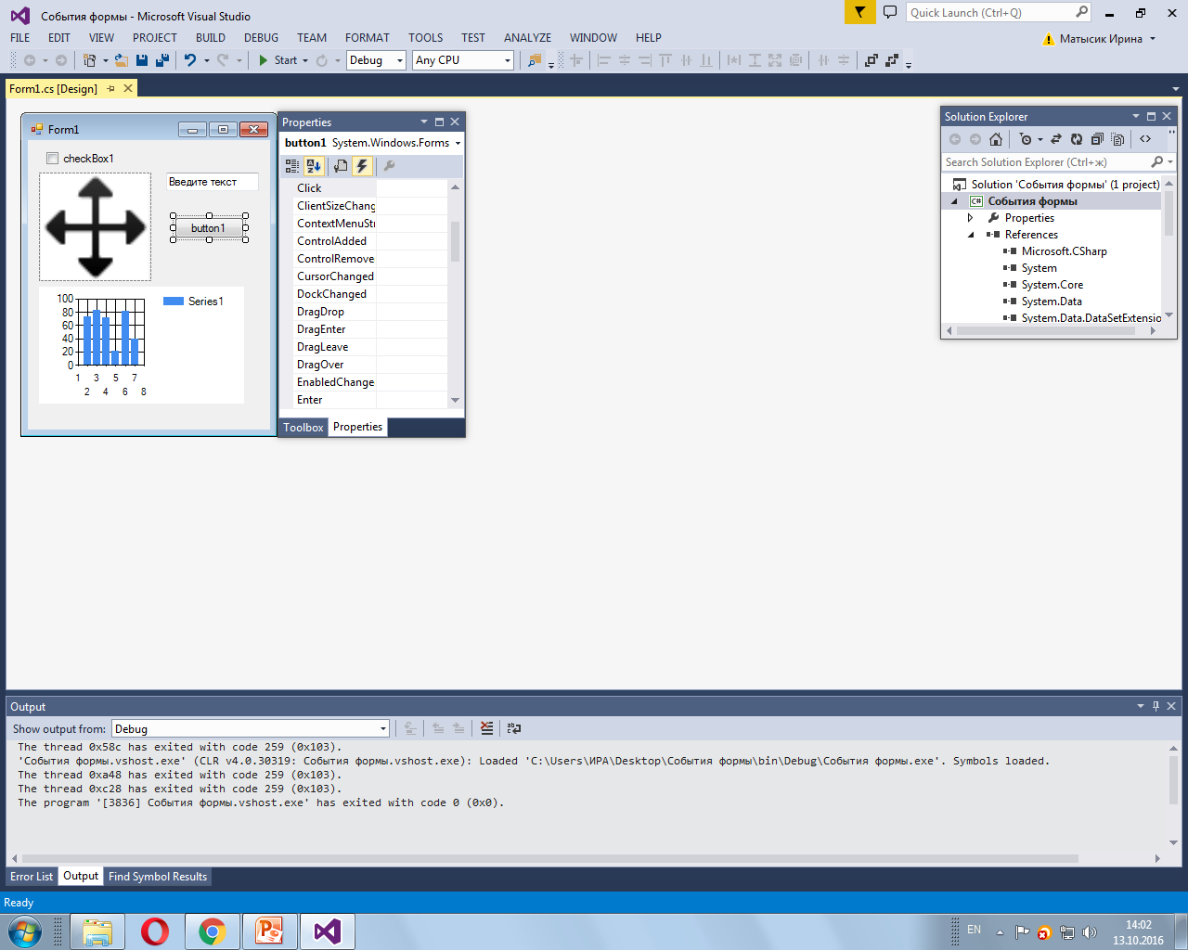
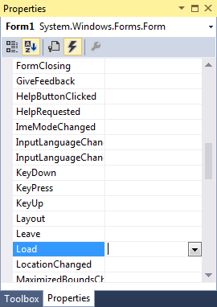
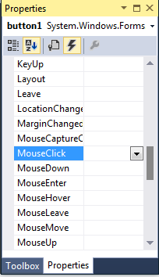
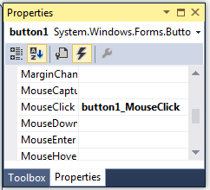
Связь обработчика и события Мастером
1. Выбрать нужный компонент на форме
2. Перейти в окно Properties в режим
3. Выбрать нужное событие слева
4. Дважды щелкнуть справа от него
!
Установлена связь события и его обработчика

Slide 6
Главное событие
У каждого компонента есть главное событие. Оно происходит чаще всего с этим компонентом и определяет основное назначение данного компонента
!
Обработчик главного события создается двойным щелчком по компоненту

Slide 7
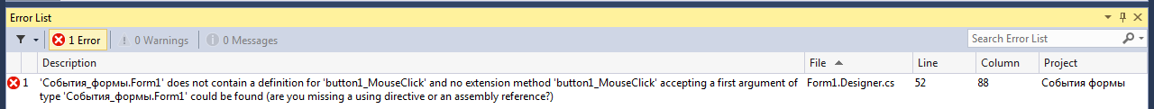
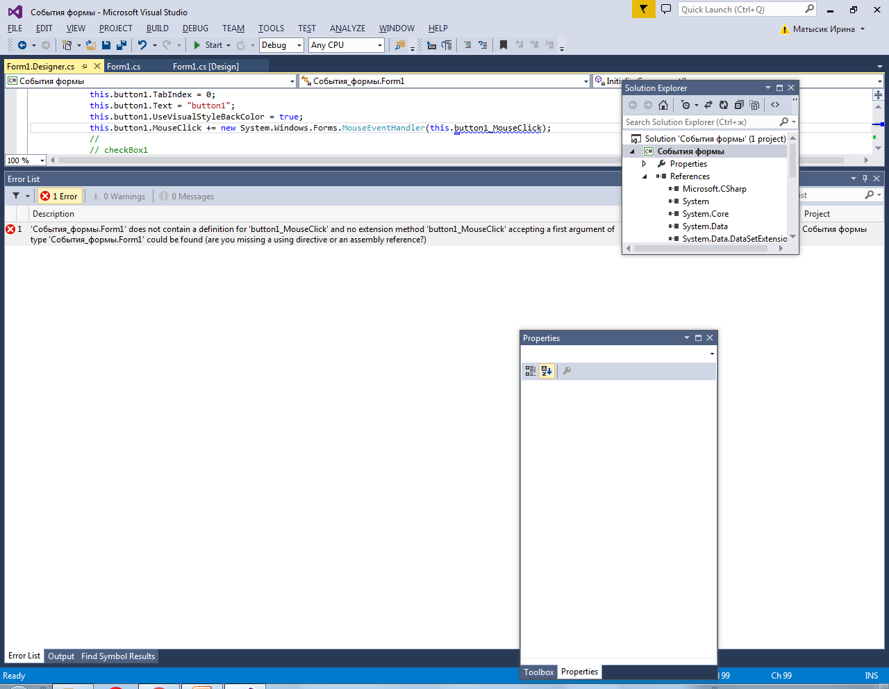
Удаление обработчика событий
1. Удалить в файле .cs программный код обработчика
private void button1_MouseClick(object sender, MouseEventArgs e)
{
}
2. Откомпилировать и запустить. Появиться ошибка
3. Дважды щелкнуть по ошибке. Перейти в файла Дизайнера.
4. Удалить в нем строку обработчика

Slide 8
Программная связь события и кода
Необходимость программной настройки возникает когда:
Отсутствует событие в окне Properties (свойств)
Вкл/выкл события по ходу работы программы
Программная связь события и обработчика
1. Создать вручную программный код обработчика события (учитывать прототип)
2. В программном коде установить связь события с созданным вручную обработчиком
Программное подключение события от обработчика
this.Компонент.Событие += имя_обработчика;
Программное отключение события от обработчика
this.Компонент.Событие -= имя_обработчика;

Slide 9
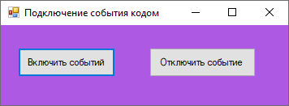
Тренировка
1. Есть обработчик события Click по форме, в котором форма случайно меняет свой цвет.
2. Кнопкой «Включить» кодом подключить реакцию формы на обработчик этого события.
3. Кнопкой «Отключить» кодом отключить реакцию формы на обработчик этого события.
//Подключить к событию Click формы обработчик
private void buttonOn_Click(object sender, EventArgs e)
{
this.Click += Form1_Click;
}
//Отключить от события Click формы обработчик
private void buttonOff_Click(object sender, EventArgs e)
{
this.Click -= Form1_Click;
}
//Обработчик событие щелчка по форме – смена цвета формы
private void Form1_Click(object sender, EventArgs e)
{
this.BackColor = Color.FromArgb(rand.Next(256), rand.Next(256), rand.Next(256));
}

Slide 10
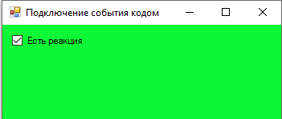
Совместная работа
Флажком «Включить/Отключить» реакцию формы на события щелчка на смену цвета
//Событие смены состояния флажка
private void checkBoxEvents_CheckedChanged(object sender, EventArgs e)
{
if (this.checkBoxEvents.Checked) //Флажок включен
{
this.Click += Form1_Click; //Подключение события кодом
}
else //Флажок выключен
{
this.Click -= Form1_Click; //Отключение события кодом
}
}
//Событие щелчка по форме – подключение кодом
private void Form1_Click(object sender, EventArgs e)
{
this.BackColor = Color.FromArgb(rand.Next(256), rand.Next(256), rand.Next(256));
}

Slide 11

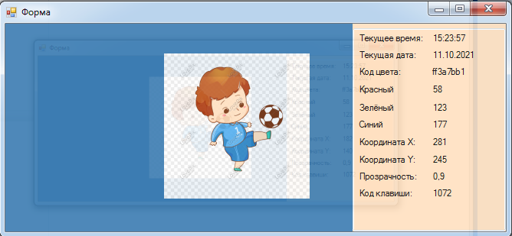
Практическая работа на ПК
Событийно-управляемое программирование
События формы
Требования:
Разработать программный код для реализации приложения «События с формой» на основе разработки обработчиков событий от клавиатуры и мыши. Использовать параметр обработчика события e.

Slide 12
Практическая работа на ПК
Тема: Событийно-ориентированное программирование
Разработать приложение «События с формой» на основе написания программного кода обработчиков событий от клавиатуры и мыши.
На оценку «Удовлетворительно»
При прорисовке форме (событие Shown) отобразить окно вывода (Help) с подробным описанием активных клавиш.
Нажатие клавиши Enter по форме (событие KeyDown) осуществить отображение окна Help.
В событии щелчка мышью по форме (MouseDown) провести анализ нажатой кнопки мыши и выполнить соответствующие действия:
левая кнопка отображает текущее время;
правая кнопка отображает текущую дату;
средняя кнопка случайно меняет цвет формы, выводит код цвета и его составляющие (R, G, B).
В событии перемещения мыши (MouseMove) выводить текущие координаты мыши.
В событии двойного щелчка мышью по форме (событие MouseDoubleClick) выполнить завершение работы приложения.
В событии закрытия формы (событие FormClosing) вывести дополнительное окно для подтверждения желания закрытия формы. В случае отрицательного ответа, выполнить возврат назад на форму приложения. В случае подтверждения желания завершить приложение, вывести окно с сообщением о закрытии приложения.

Slide 13
Практическая работа на ПК
Оценивание
На оценку «Хорошо»
Используя события о клавиатуры (KeyDown), вывести код нажатой на клавиатуре клавиши и выполнить действия:
клавиши со стрелками выполнять перемещение формы в выбранном направлению. При достижении границ экрана, форма перестает реагировать на данное событие;
одновременно нажимая клавишу [Ctrl] и клавиши со стрелками, выполнять увеличение размера формы в выбранном направлении. Установить максимальные предельные размеры формы. При их достижении, форме перестает реагировать на данное событие;
одновременно нажимая клавишу Shift и клавиши со стрелками, выполнять уменьшение размера формы в выбранном направлении. Установить минимальные разумные размеры формы. При их достижении, форме перестает реагировать на данное событие;
функциональными клавишами F1 и F2 изменять размер формы по диагонали.
На оценку «Отлично»
1. Осуществить колесиком мыши на форме (MouseWheel) уменьшение (колесико вниз) и увеличение (колесико вверх) прозрачности. Прозрачность меняется циклически. Вывести текущее значение прозрачности.
2. Осуществить колесиком мыши на картинке ее перемещение вниз/вверх в зависимости от направления движения колесика. При достижении верхней или нижней границ формы, движение начать с противоположного края формы.
3. Осуществить колесиком мыши на картинке с одновременно нажатой одной из клавиш со стрелками изменение размера картинки.
4. Осуществить перемещение картинки мышью в нажатом состоянии левой кнопки (MouseDown, MouseMove, MouseUp для картинки).

